Slide 1

Tuần 24
TIẾNG VIỆT 4
Tập 2
Bài đọc 4: Có thể bạn đã biết

Slide 2



Slide 3



Cả lớp cùng hát bài “Em yêu trường em”

Slide 4


Slide 5



1. ĐỌC THÀNH TIẾNG
Đọc mẫu bài "Có thể bạn đã biết"
Giọng đọc:
Thể hiện niềm tự hào của người dân Việt Nam khi có các công trình kiến trúc nổi tiếng.
Vui tươi, rành mạch, rõ ràng.

Slide 6
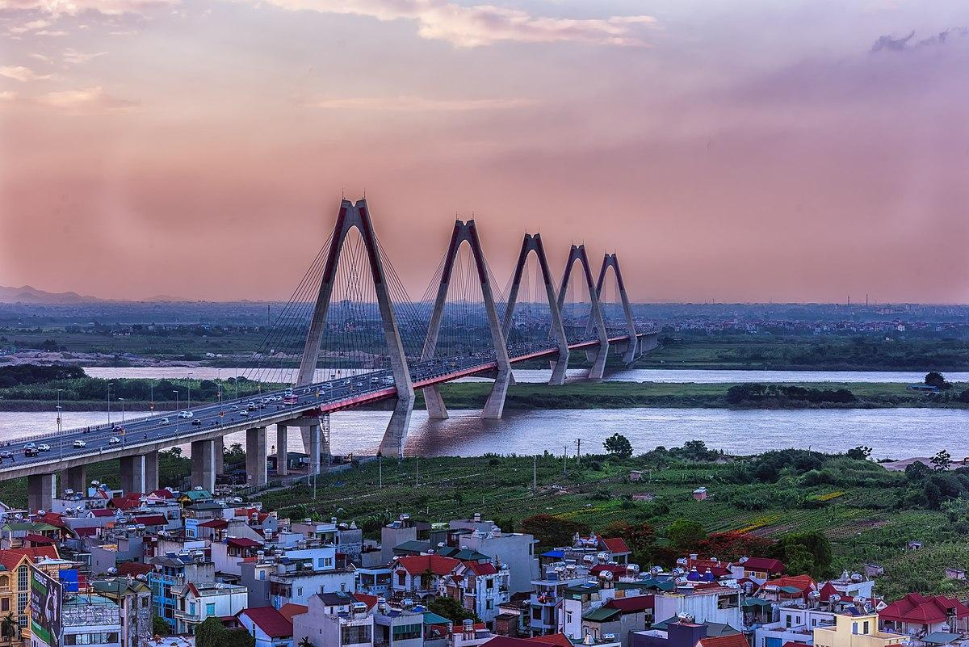
Tìm hiểu nghĩa của một số từ khó
Cầu dây văng:
Loại cầu bao gồm một hoặc nhiều trụ, với dây cáp neo chịu đỡ toàn bộ hệ mặt cầu và các dầm cầu.

Slide 7

Luyện đọc
Luyện đọc bài với giọng đọc diễn cảm, nhấn giọng
đúng chỗ, phù hợp và đọc đúng các từ khó có trong bài đọc.

Slide 8

2. ĐỌC HIỂU
Trả lời câu hỏi
Câu 1. Mỗi thông tin dưới đây nói về cây cầu nào?
a) Cây cầu nhận được nhiều giải thưởng danh giá về kĩ thuật.
b) Cây cầu tạo cơ hội cho nhiều tỉnh miền Tây Nam Bộ nước ta phát triển mạnh mẽ.
c) Cây cầu được thực hiện hoàn toàn bằng trí tuệ và sức lực của người Việt Nam.
Câu 2. Bài đọc giới thiệu những cây cầu trên theo trình tự nào?
Câu 3. Kể tên một số cây cầu khác trên đất nước ta mà em biết.
Câu 4. Theo em, sự xuất hiện của những cây cầu hiện đại có ý nghĩa như thế nào?

Slide 9
Câu 1. Mỗi thông tin dưới đây nói về cây cầu nào?
a) Cây cầu nhận được nhiều giải thưởng danh giá về kĩ thuật.
b) Cây cầu tạo cơ hội cho nhiều tỉnh miền Tây Nam Bộ nước ta phát triển mạnh mẽ.
c) Cây cầu được thực hiện hoàn toàn bằng trí tuệ và sức lực của người Việt Nam.
(a) Cây cầu nhận được nhiều giải thưởng danh giá về kĩ thuật: cầu Rồng.
b) Cây cầu tạo cơ hội cho nhiều tinh miền Tây Nam Bộ nước ta phát triển mạnh mẽ: cầu Cần Thơ.
c) Cây cầu được thực hiện hoàn toàn bằng trí tuệ và sức lực của người Việt Nam: cầu Vĩnh Tuy.

Slide 10
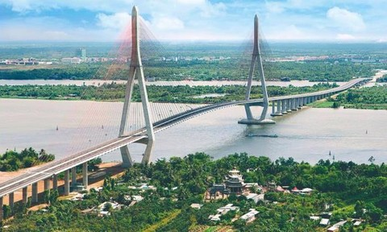
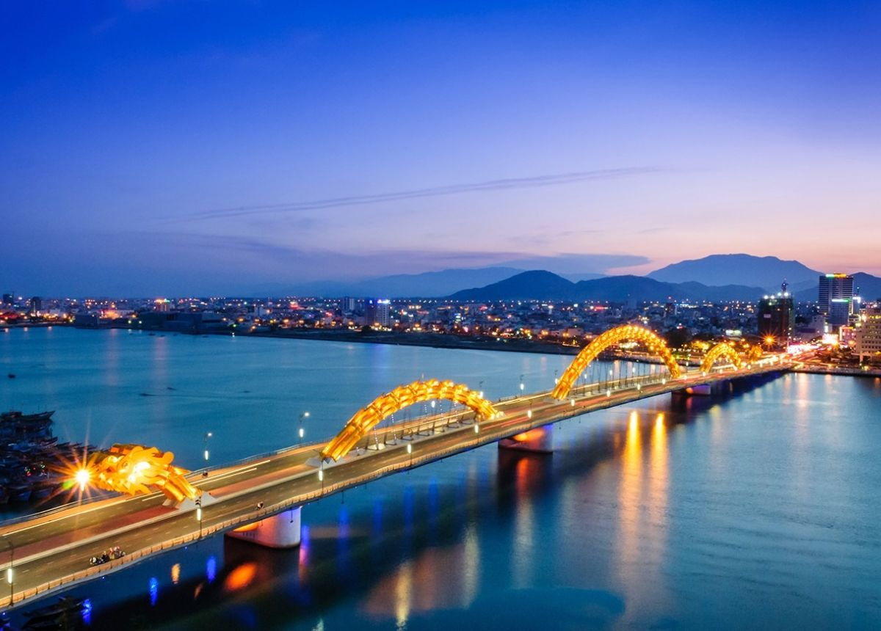
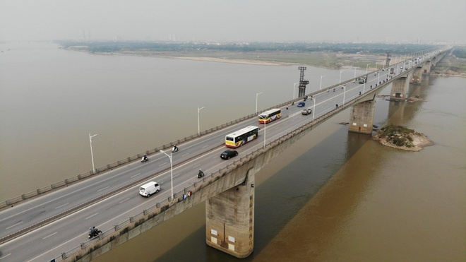
Câu 2. Bài đọc giới thiệu những cây cầu trên theo trình tự nào?
Bài đọc giới thiệu những cây cầu trên theo trình tự: Đó là những cây cầu ở miền Bắc, miền Trung và miền Nam nước ta. Bài đọc giới thiệu các cây cầu theo trình tự không gian: cầu Cần Thơ ở miền Nam, cầu Rồng ở miền Trung, cầu Vĩnh Tuy ở miền Bắc.

Slide 11

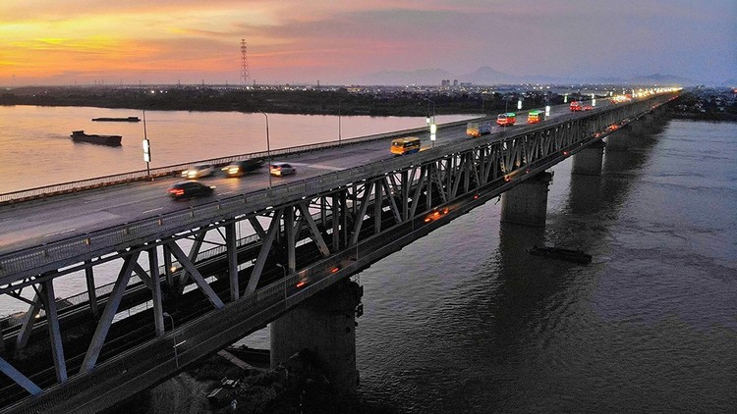
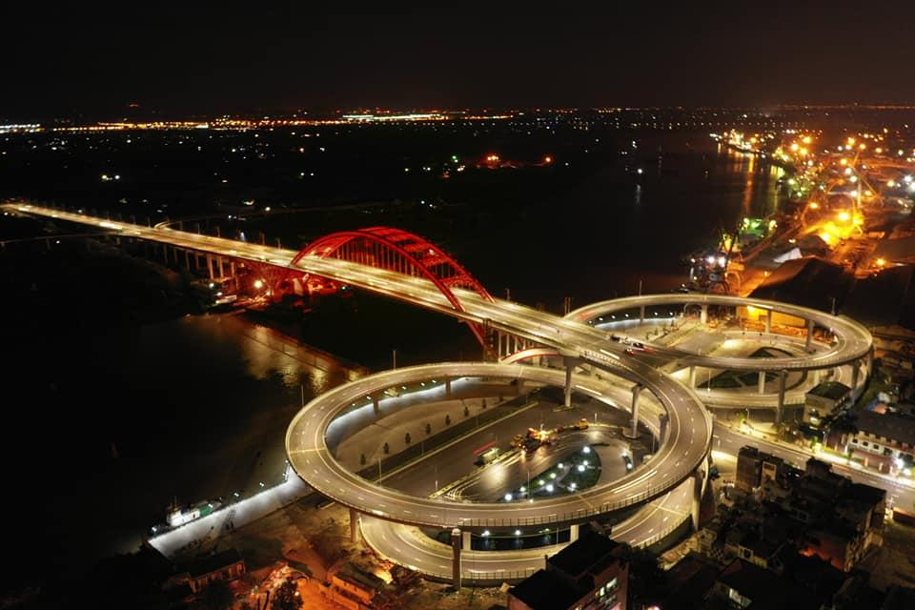
Câu 3. Kể tên một số cây cầu khác trên đất nước ta mà em biết.
Cầu Thăng Long
Cầu Hoàng Văn Thụ

Slide 12
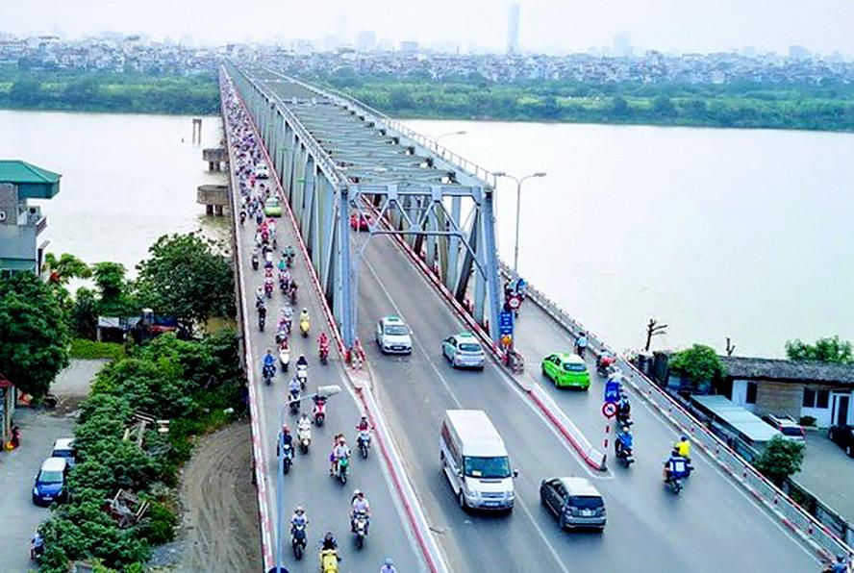
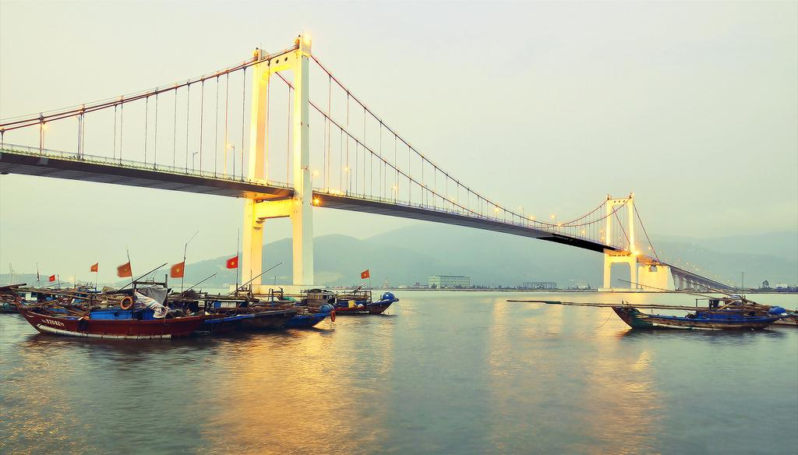
Câu 3. Kể tên một số cây cầu khác trên đất nước ta mà em biết.
Cầu Chương Dương
Cầu Thuận Phước

Slide 13

Câu 4. Theo em, sự xuất hiện của những cây cầu hiện đại có ý nghĩa như thế nào?
Chỉ cần quan sát sự xuất hiện nhanh chóng của rất nhiều cây cầu hiện đại đã có thể thấy một phần sự phát triển nhanh chóng của đất nước ta.

Slide 14
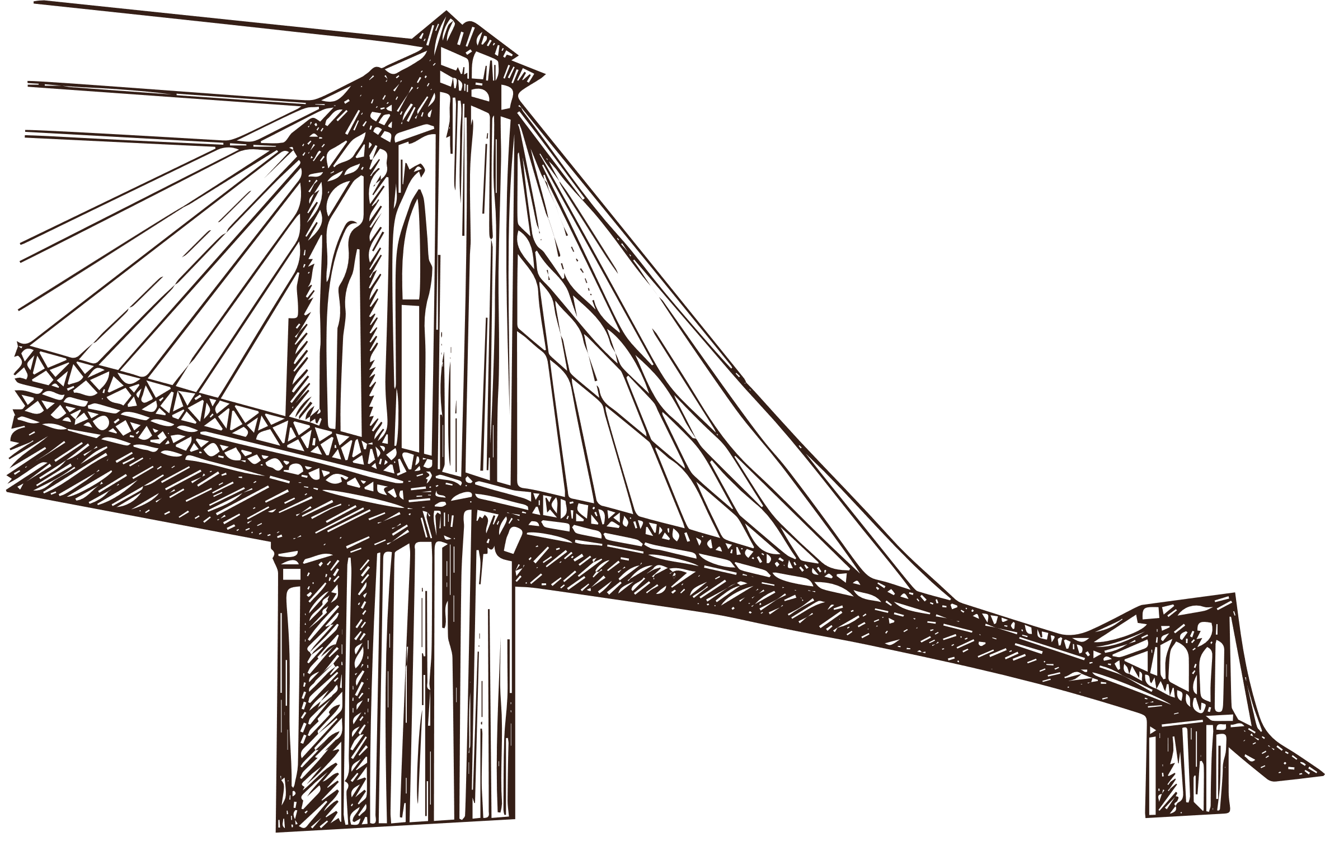

Mở rộng
Bài đọc cho thấy sự phát triển nhanh chóng của đất nước ta. Sự phát triển có thể là trên lĩnh vực giao thông như trong bài đọc hôm nay, có thể là ở các lĩnh vực khác, như xây dựng, nông nghiệp, ngư nghiệp. Sự thay đổi tích cực trong đời sống của người dân địa phương em cũng là minh chứng cho sự phát triển của đất nước ta.

Slide 15


Slide 16


ĐỌC NÂNG CAO
Luyện tập, chú ý cách ngắt nghỉ ở giữa các câu; nhấn mạnh các từ ngữ quan trọng trong bài.

Slide 17

Luyện đọc
Quan sát những cây cầu hiện đại xuất hiện ngày càng nhiều,/ bạn có thể hình dung được/ một phần sự phát triển của đất nước ta.
Cầu Rồng bắc qua sông Hàn (Đà Nẵng)/ là cây cầu thép độc đáo/ với những màn trình diễn phun lửa,/ phun nước,/ đổi màu hết sức ấn tượng.// Cây cầu này/ đã nhận được nhiều giải thưởng danh giá / về kĩ thuật.

Slide 18


Slide 19


Ôn lại kiến thức đã học
Chuẩn bị
Luyện từ và câu: Dấu ngoặc đơn

Slide 20


Slide 21



Để kết nối cộng đồng giáo viên và nhận thêm nhiều tài liệu giảng dạy,
mời quý thầy cô tham gia Group Facebook
theo đường link:
Hoc10 – Đồng hành cùng giáo viên tiểu học
Hoặc truy cập qua QR code

